Slide 1
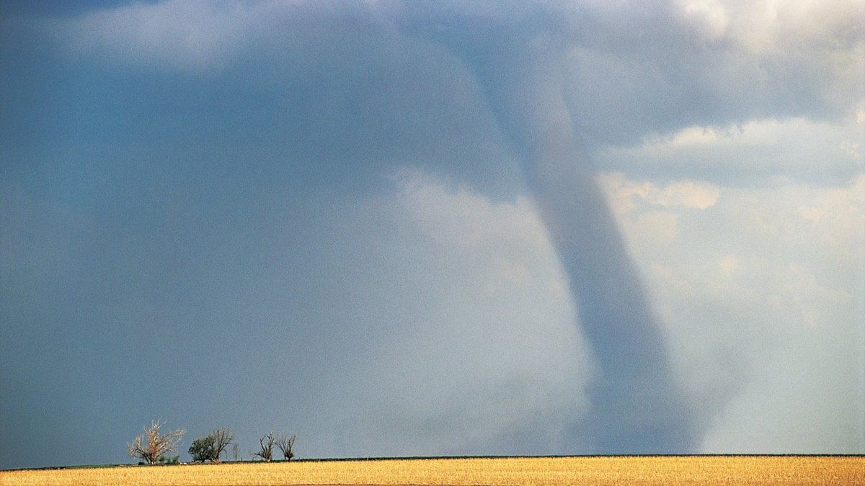
Природные катастрофы в начале XXI века.
Причины . Последствия
Бюджетное учреждение профессионального образования
Ханты-Мансийского Автономного Округа Югра
«Белоярский политехнический колледж»
Выполнила: студентка группы ДО-181
Грищук Варвара Андреевна
Белоярский 2020

Slide 2
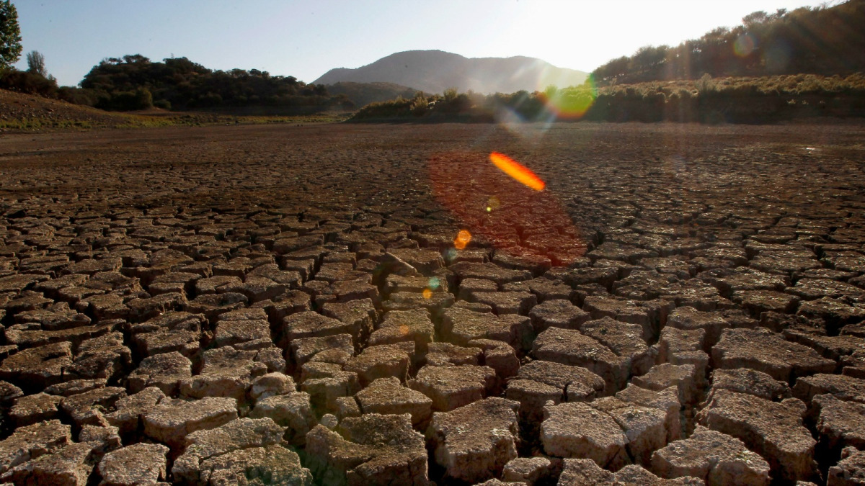
Актуальность проекта
8 октября – Международный день борьбы с природными катастрофами и катаклизмами. День был установлен в 1989 году ООН для привлечения внимания государств к опасности стихийных бедствий и попытки уменьшения их последствий. Но, увы, за минувшие 30 лет природных катастроф в мире не стало меньше. Наоборот, по данным Международной федерации общества Красного Креста, ежегодно число стихийных бедствий возрастает примерно на 20%.
Число пострадавших от землетрясений, циклонов, наводнений и засух стремительно растет из-за урбанизации мира. В среднем в результате стихийных бедствий погибает 184 человека в день. Чаще всего природные катаклизмы связаны с погодой: это наводнения и шторма.
Больше всего из-за природных катастроф потеряли США ($944,8 млрд), Китай ($492,2 млрд), Япония ($376,3 млрд) и Индия ($79,5 млрд). В европейских странах наводнения, шторма и землетрясения дороже всего обошлись Франции ($48,3 млрд), Германии ($57,9 млрд) и Италии ($56,6 млрд).
В 2019 году в России наиболее значительными стихийными бедствиями стали наводнение в Иркутской области и лесные пожары в Сибири.

Slide 3
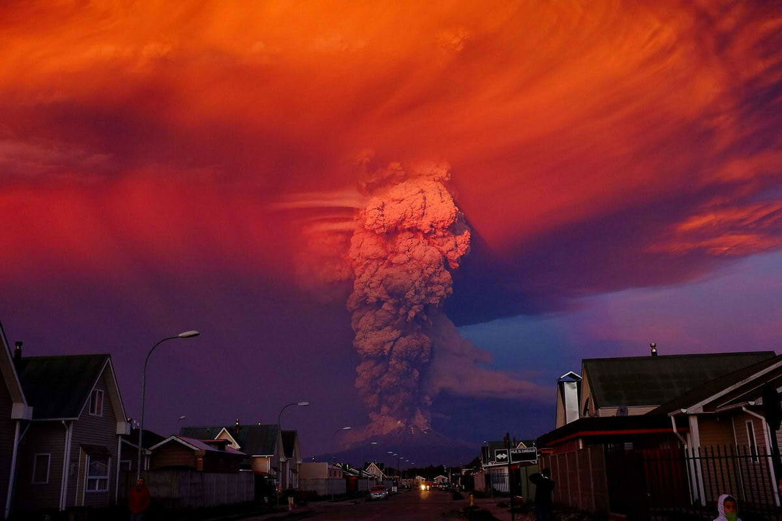
Цель и Задачи проекта
Целью данного проекта является систематизация, накопление и закрепление знаний о природных катастрофах.
Задачи:
1. исследовать причины возникновения катастроф, аномальные явления ;
2. рассмотреть их последствия.

Slide 4
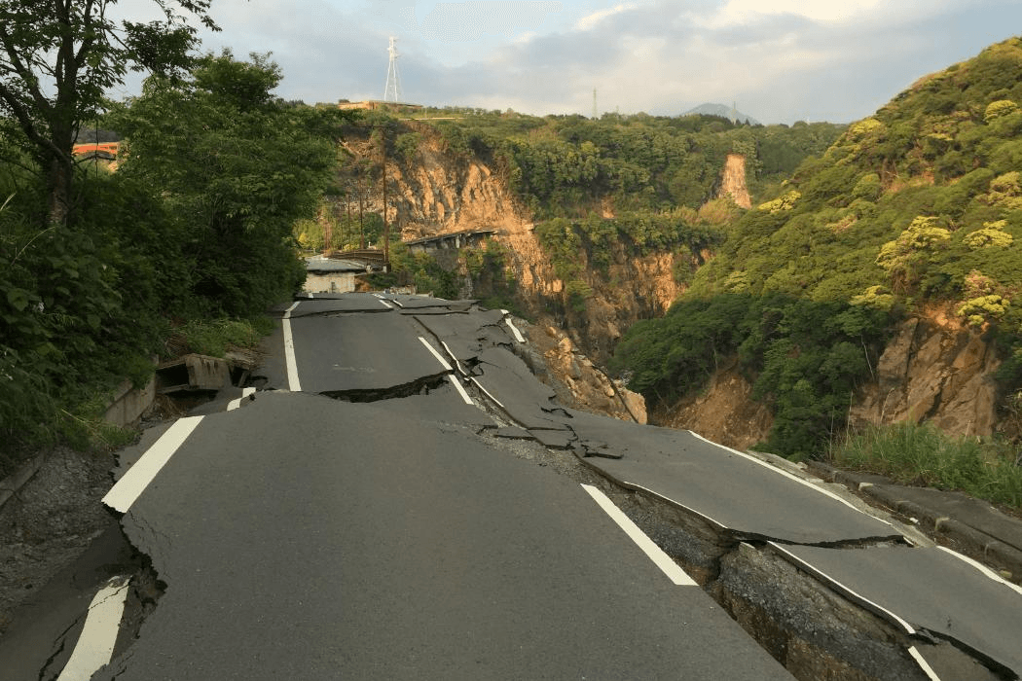
Самые масштабные стихийные бедствия XXI века

Slide 5
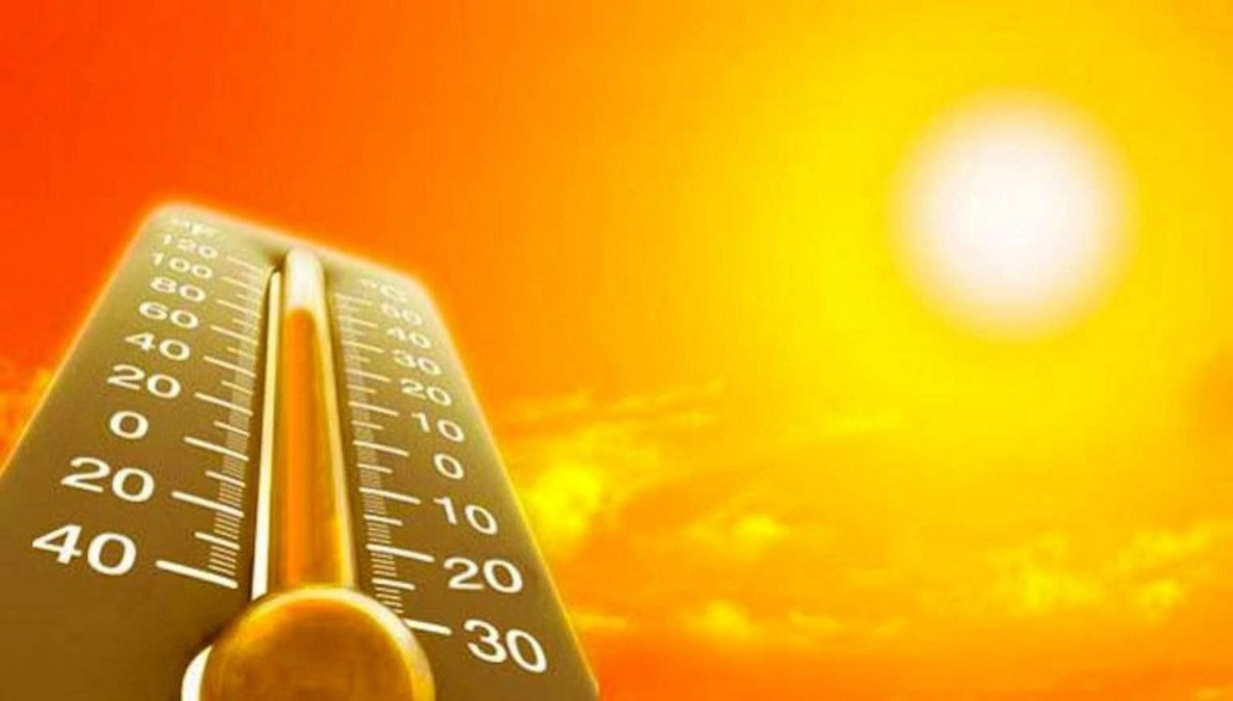
2003 год. Жара в Европе
В июне и августе 2003 года в Европе стояла страшная жара, от которой умерло 35 тысяч человек, большая часть из них французы. Также ущерб был нанесен популяциям рыб в Средиземном море, урожаю винограда и пшеницы.

Slide 6
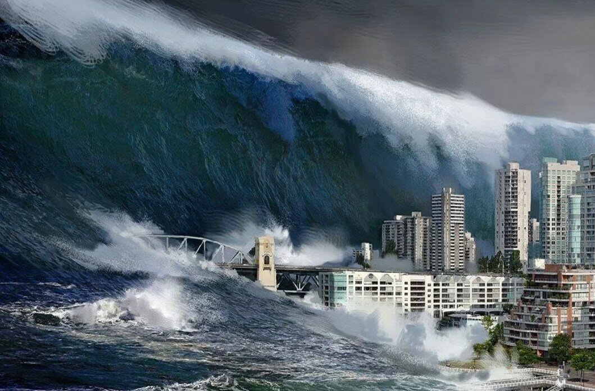
2004 год. Цунами в Индийском океане
Цунами 26 декабря 2004 года застало в Индонезии, Шри-Ланке, Таиланде, на Мальдивах, в Сомали, Мьянме и Малайзии не только местных жителей, но и приехавших со всего света на новогодние каникулы туристов. Волны высотой больше пятнадцати метров оставили после себя катастрофические разрушения и унесли жизни от 225 до 300 тысяч человек.

Slide 7
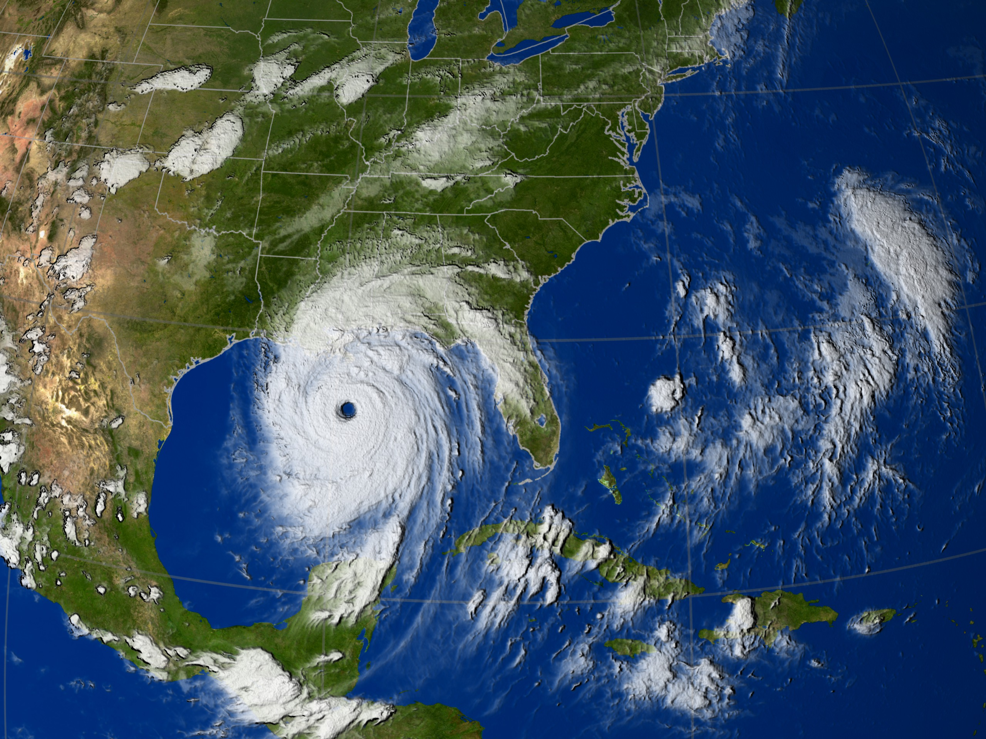
2005 год. Ураган "Катрина" в США
Ураган "Катрина" повредил и разрушил 1,2 млн домов и затопил город Новый Орлеан. Более 1800 человек погибли, 600 000 были вынуждены покинуть свои дома. Только через семь месяцев затопленные территории были окончательно высушены и открыты для жителей, но до сих пор инфраструктура полностью не восстановлена.

Slide 8
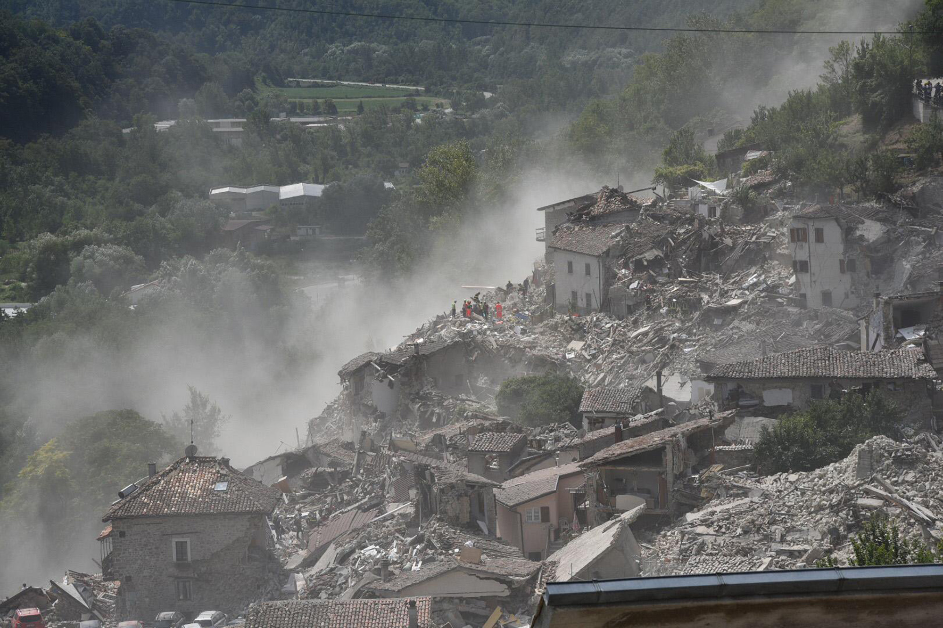
2005 год. Землетрясение в Пакистане
Землетрясение в Кашмире, на территории Пакистана, произошло 8 октября – словно в насмешку над Международным днем борьбы с природными катастрофами. Оно стало самым страшным землетрясением в Азии за 100 лет: с лица земли исчезли целые деревни, 79 тысяч человек погибли.

Slide 9
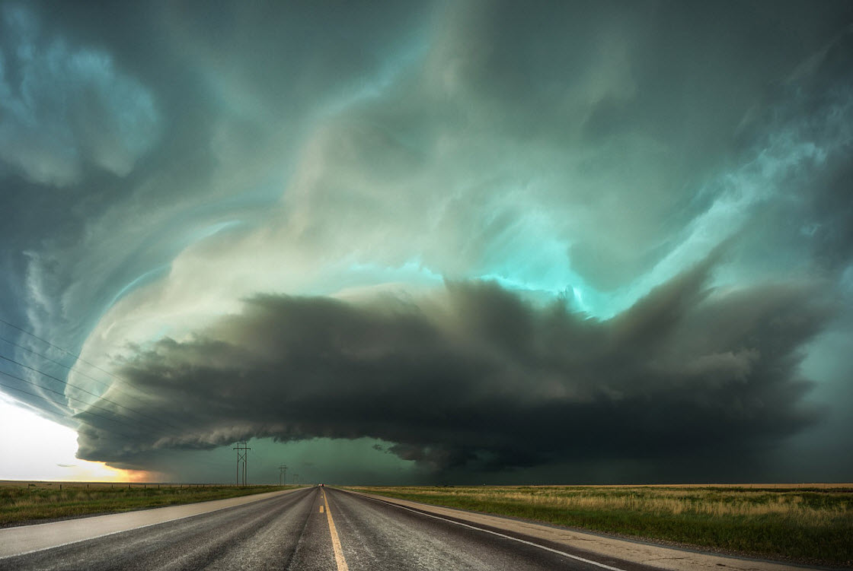
2008 год. Циклон «Наргис» в Мьянме
Смертельный ураган «Наргис» унес жизни 138 тысяч человек. Военное правительство Мьянмы знало о надвигающемся циклоне, но ничего не предприняло, а потом еще неделю отказывалось принимать гуманитарную помощь ООН.

Slide 10
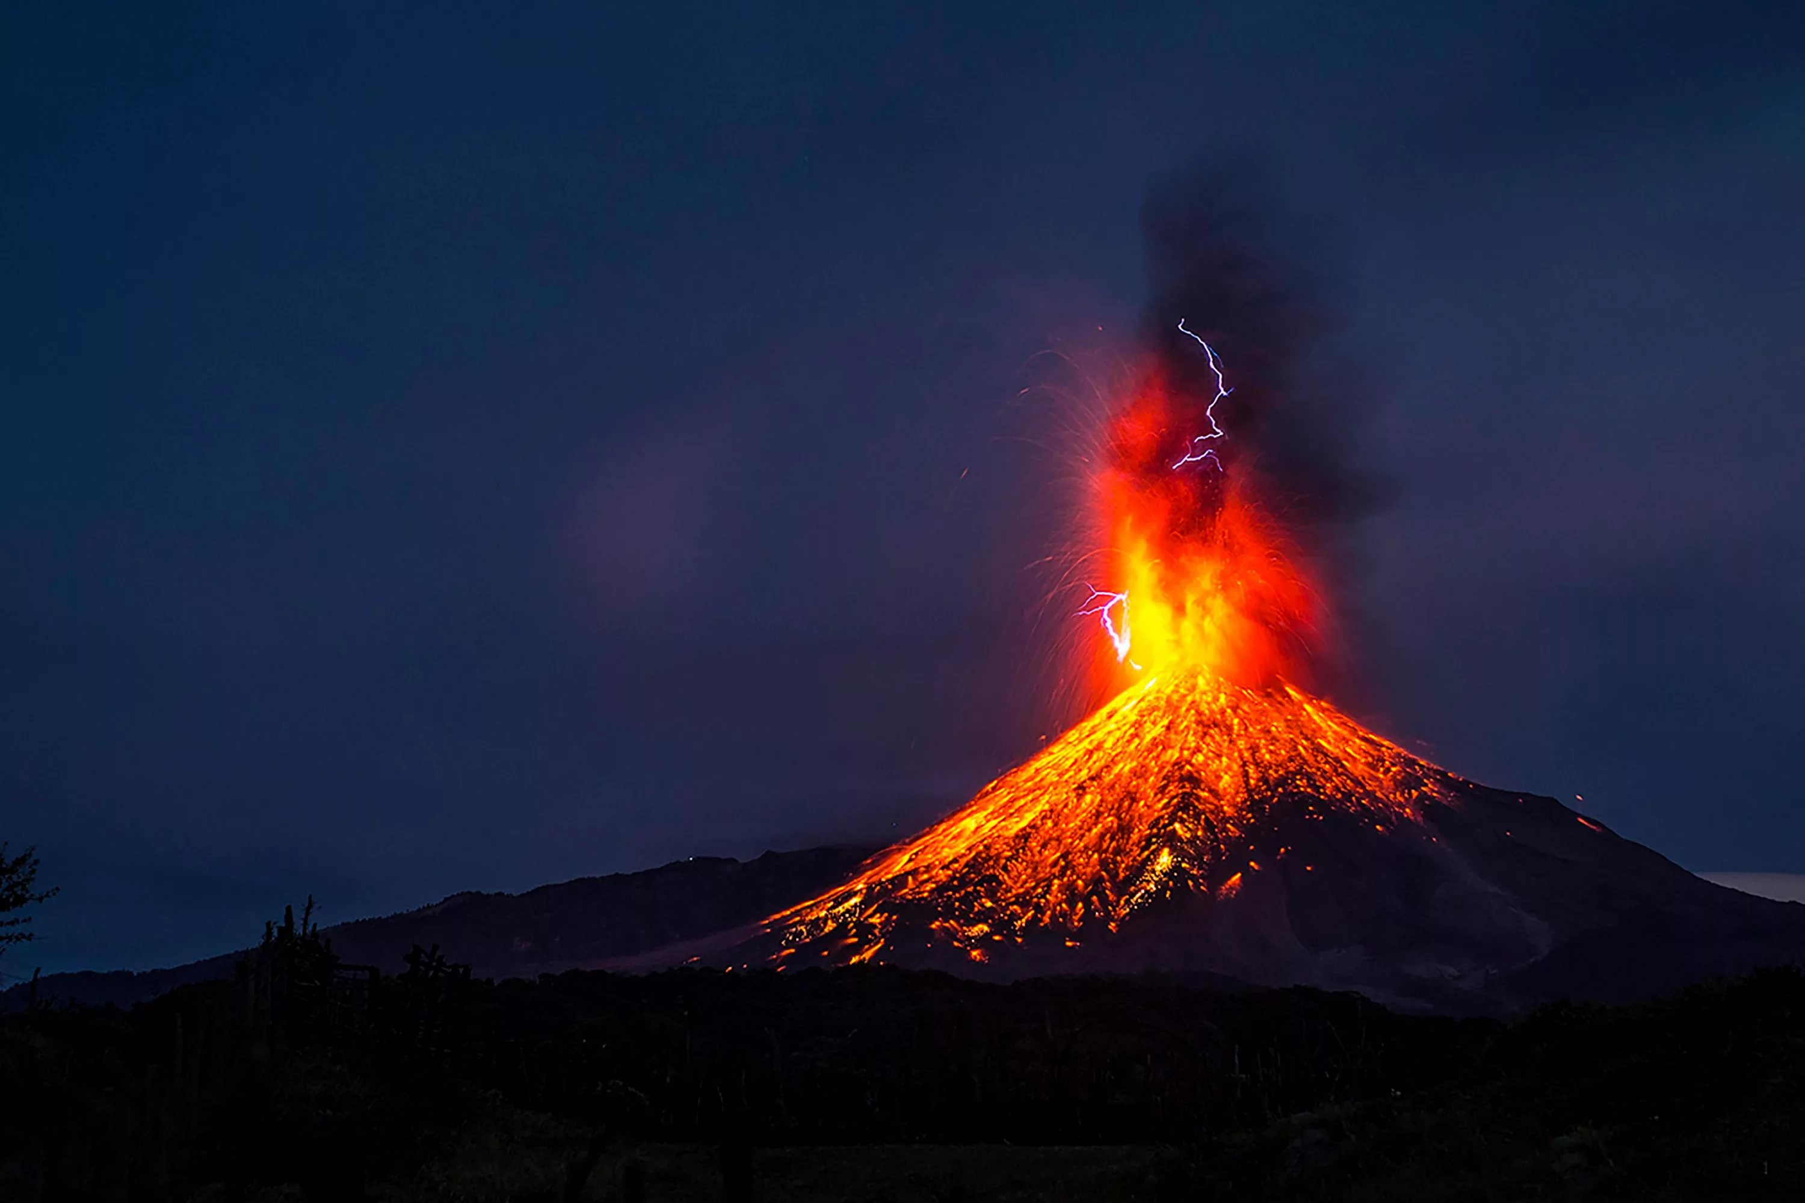
2010 год, апрель. Извержение вулкана в Исландии
Тысячи людей застряли в аэропортах мира, в том числе в московском Шереметьево — причиной послужило извержение исландского вулкана Эйяфьятлайокудль. Вулканическое облако накрыло пол-Европы и не рассеивалось 15 дней. За это время было отменено более 100 000 рейсов по всему миру. Синоптики были бессильны: предсказать извержение вулкана практически невозможно, более того, никто из них не мог назвать точную дату рассеивания облака. Профессионалы прогнозировали возможность того, что вулкан не успокоится еще несколько месяцев. Это означало, что людям придется выживать без авиасообщения. В конце концов всё обошлось. Больше всего пострадали страховщики, задержки перелетов стоили им более 1 миллиарда долларов.

Slide 11
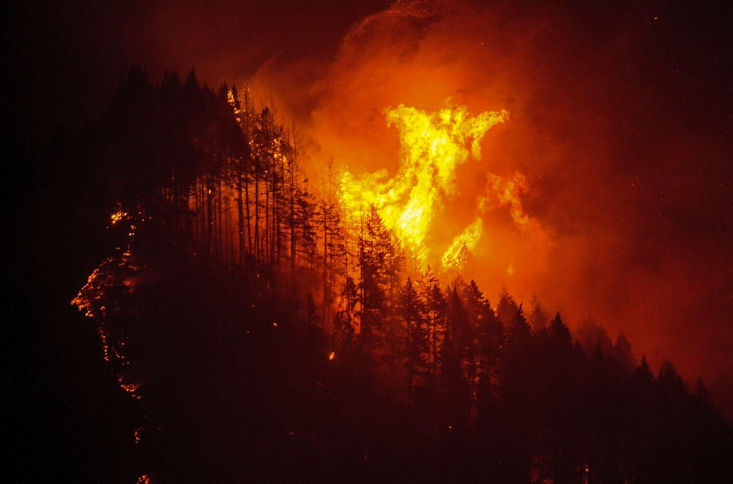
2010 год, июль-сентябрь. Пожары в России
В июне в столице РФ был побит температурный рекорд за 130 лет – температура достигла 40 градусов. Из магазинов исчезли кондиционеры и вентиляторы, а вскоре также маски и респираторы, потому что бушующие в Подмосковье пожары на торфяниках принесли в столицу смог. Видимость на дорогах снизилась до 50–100 метров. Возросла смертность от сердечнососудистых заболеваний и болезней органов дыхания, особенно среди пожилого населения. Пожары не могли потушить до конца сентября, за это время были уничтожены 127 населенных пунктов. Пожары свирепствовали и в других регионах страны. Погиб урожай на площади более 13 млн га, это 30% от всей посевной площади России.

Slide 12
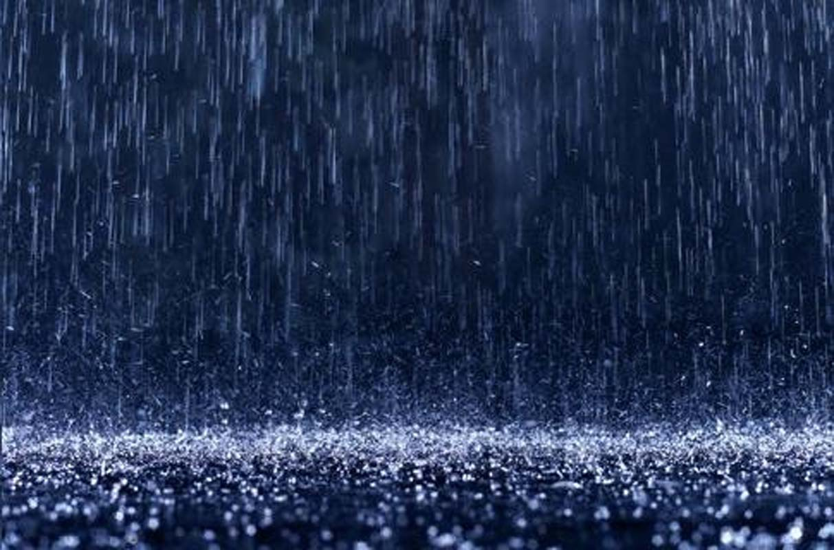
2010 год, декабрь. Ледяной дождь в России
В конце декабря Москву накрыл ледяной дождь, который стал неожиданностью для синоптиков и городских служб. Столица превратилась в каток, линии электропередач в Подмосковье оборвались под тяжестью ледяной корки. Было отменено около 150 авиарейсов, особенно пострадали пассажиры терминалов Домодедово, которым пришлось более суток сидеть в неотапливаемом и неосвещенном аэропорту.

Slide 13
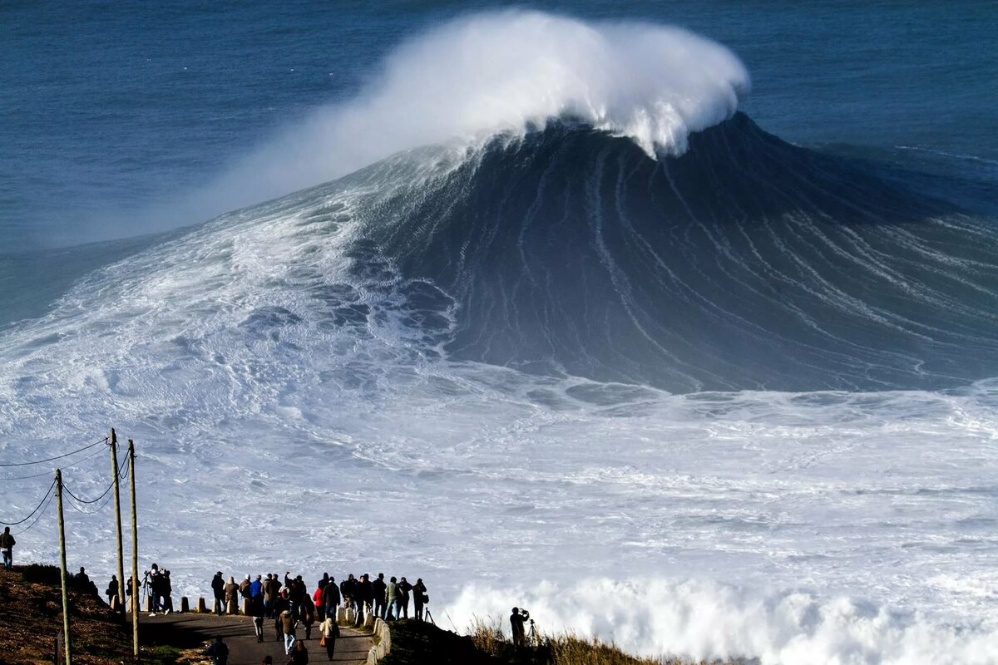
2011 год. Цунами в Японии
Землетрясение и цунами в Японии спровоцировало аварию на АЭС "Фукусима-1". Экономический ущерб составил $243,9 млрд. В 2019 году ситуация снова стала угрожать всему миру: встал вопрос о сбросе радиоактивной воды в Тихий океан.

Slide 14
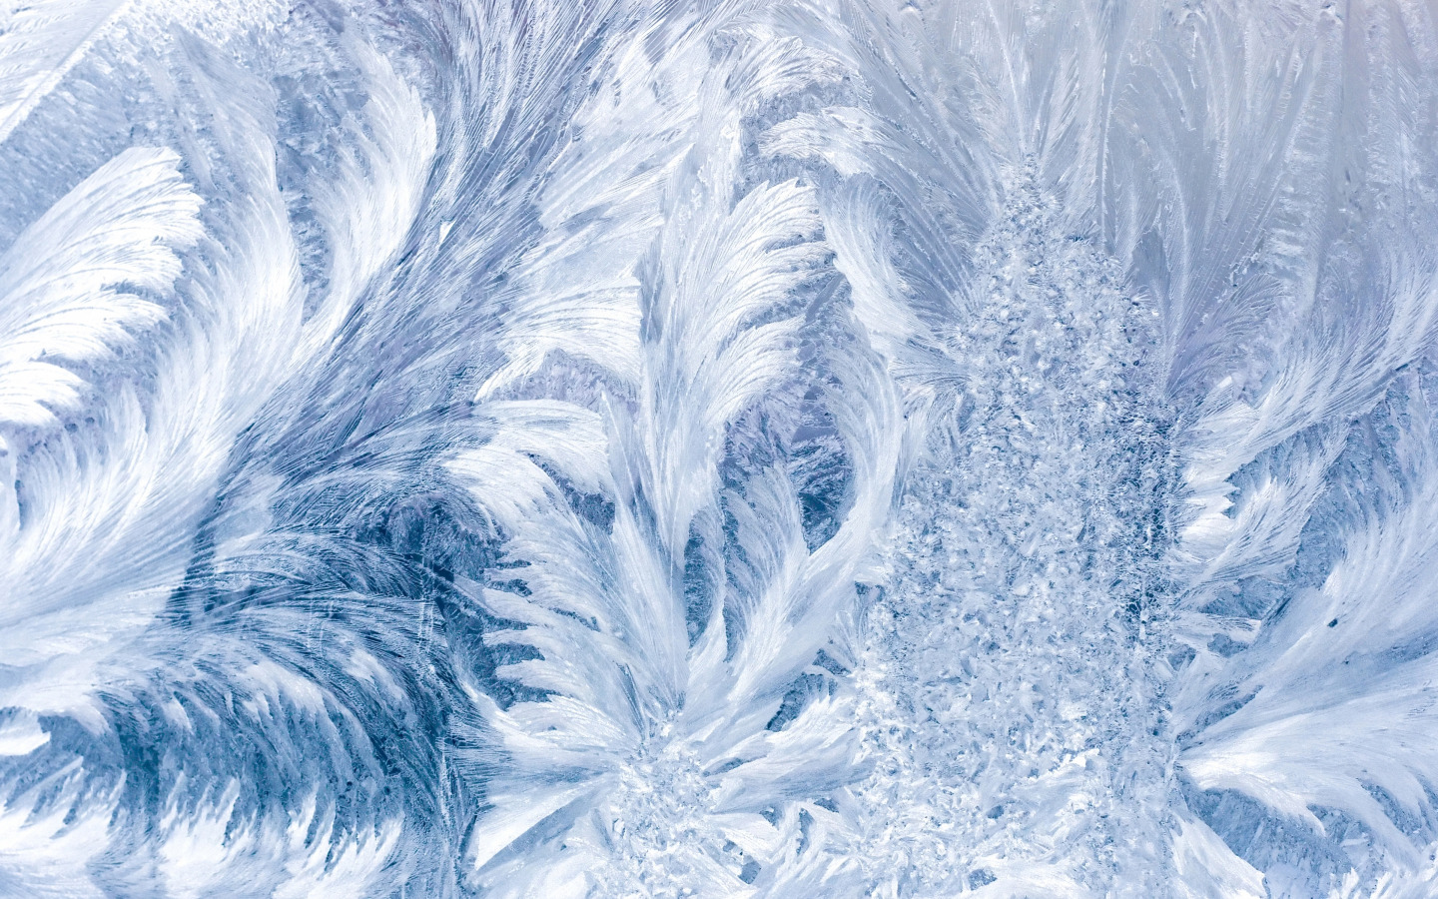
2017 год. Морозы в Европе
В январе 2017 года жители европейских стран пережили непривычные морозы: в Польше, Чехии, Италии, Германии температура упала до -14 и ниже. Из-за метелей было остановлено авиасообщение, возникали проблемы с энергоснабжением. Впервые за 60 лет замерзла река Дунай, в Болгарии льдом покрылись берега Черного моря. По меньшей мере 60 человек стали жертвами морозов.

Slide 15
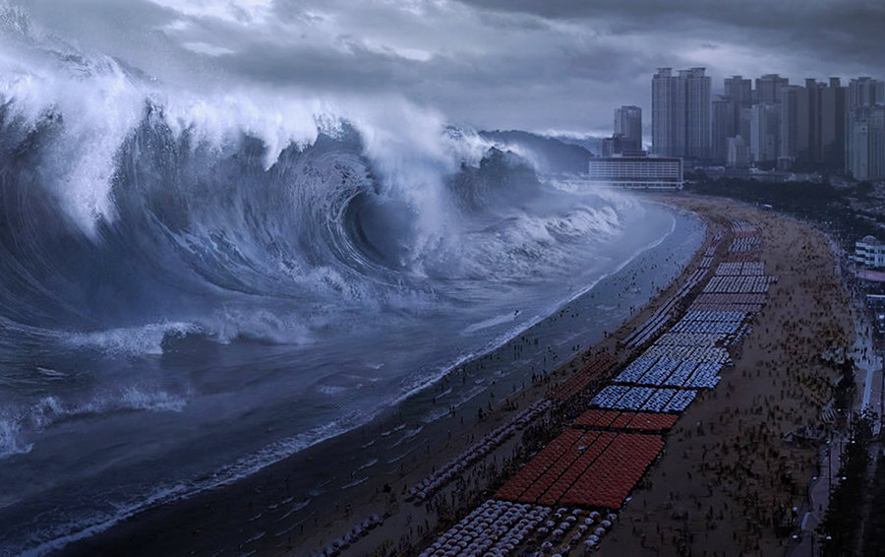
2018 год. Цунами в Индонезии
Мощное землетрясение магнитудой 7,5 вызвало цунами, которое смыло множество построек острова, унеся с собой более 1400 жизней и оставив около 16 тысяч человек без крыши над головой. Разрушенными оказались больницы и линии электропередач. Поразительно, что местная метеорологическая служба выпустила предупреждение о цунами, но уже через час его отменила, и люди на берегу оказались застигнуты врасплох.

Slide 16
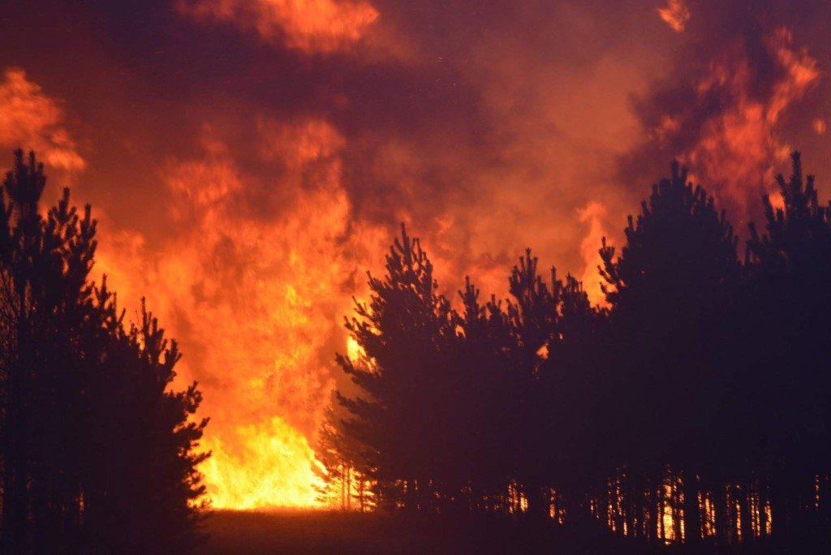
2019 год. Лесные пожары в Сибири
Лесные пожары начались в июле 2019 года в труднодоступных районах Красноярского края, Иркутской области, Бурятии, Забайкалья и Якутии. За два с половиной месяца огнем было пройдено более трех миллионов гектаров леса. Пожары вызвали смог над крупными городами Сибири. Чрезвычайные ситуации были введены в пяти субъектах РФ. По официальным данным пострадавших или погибших от лесных пожаров нет. Научный руководитель Гидрометцентра Роман Вильфанд сообщил, что масштабные лесные пожары в Сибири в 2019 году ускорили беспрецедентное таяние льдов в Арктике, где в этом году начало таять 90% гренландского ледяного щита, оказавшегося под слоем пепла. По состоянию на 8 октября 2019 года пожары в Сибири продолжаются.

Slide 17
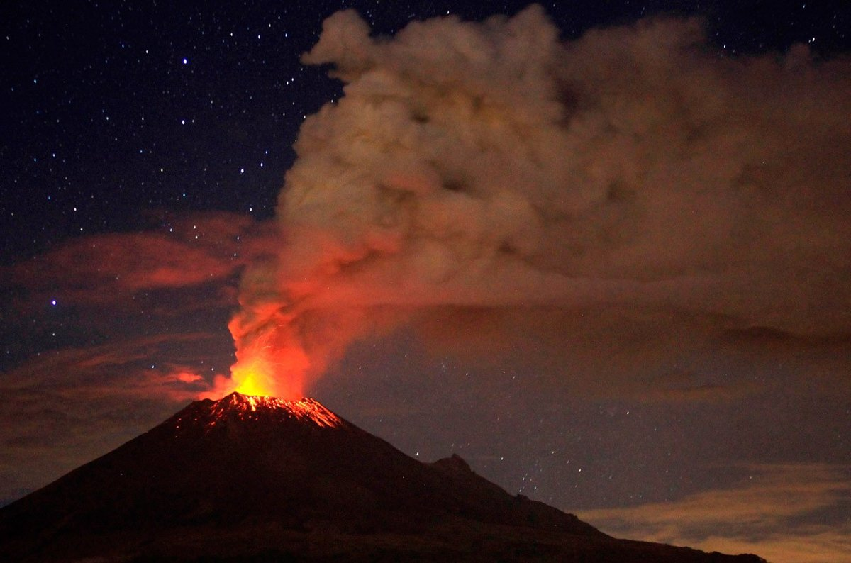
Заключение
В заключение отметим, что как бы не велики были опасности, связанные с природными катастрофами, они по количеству жертв в 20-21 веках уступили техногенным катастрофам, именно с ними связаны и главная опасность и страхи всего человечества.

